Slide 1





Slide 2
9 开发网络聊天系统

Slide 3
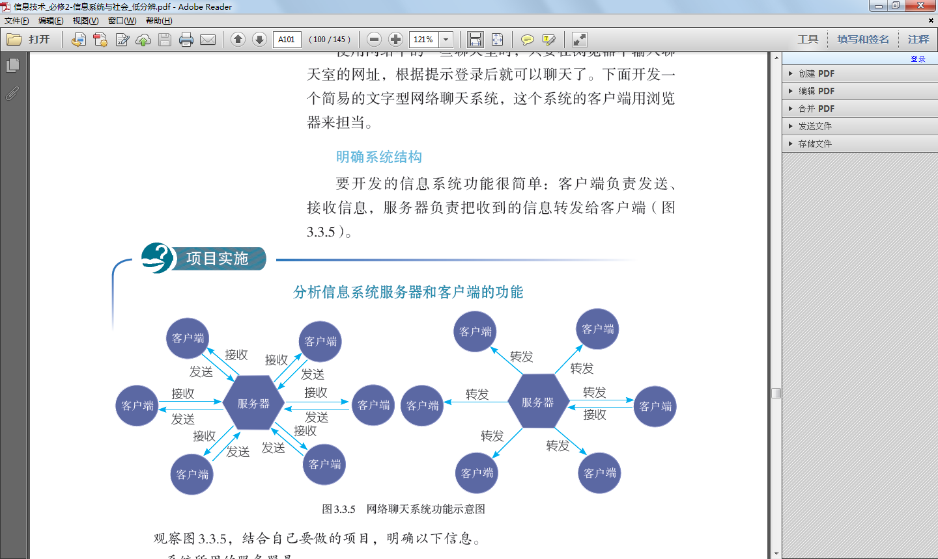
分析信息系统服务器和客户端的功能

Slide 4
分析信息系统服务器和客户端的功能

Slide 5
思考填写学案
观察上图，明确以下信息。
系统所用的服务器是：_____________________
系统面向的用户数：多个用户 单个用户
从客户端来看，系统的主要功能包括：________________________________
从服务器来看，系统的主要功能包括：________________________________
客户端主要运行环境：在浏览器中运行。
客户端软件：网页形式，可以随时停止使用。
服务器软件：必须不间断地工作。
聊天系统采用的网络协议：WebSocket协议。

Slide 6

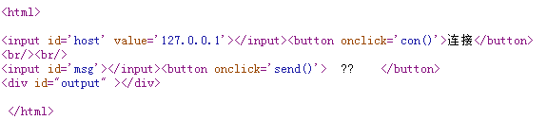
项目实施
开发客户端
①明确客户端软件应该具备的具体功能。
连接服务器 输入信息 发送信息 接收信息 显示接收的信息
发送程序给学生，用浏览器打开。
思考“？？”处应该填写什么？

Slide 7
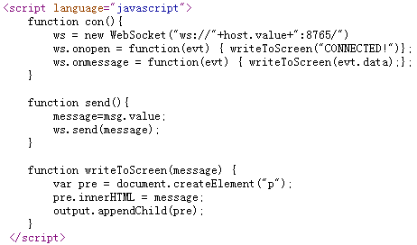
项目实施
开发客户端
②为了是浏览器完成多种复杂的工作，将以下代码粘贴到</html>。

Slide 8
项目实施
开发服务器端
③明确聊天服务器的工作过程。
服务器时刻不停地监听某个端口。
有信息传来时，就根据信息做出相应的处理：或建立网络连接，或接收并转发传来的消息。

Slide 9
项目实施
开发服务器端
④程序解读
程序中的 talk方法无限循环，不断监听端口。
有新的用户连入，就保存通信连接并用 “欢迎”的内容通知其他用户。
是新的聊天消息，就在消息前面加上发信人的网络地址，然后转发给所有人。
思考四个“？？”，应该填写的内容？
分小组讨论以上问题，汇报实践结果与总结反思，互相学习。

Slide 10
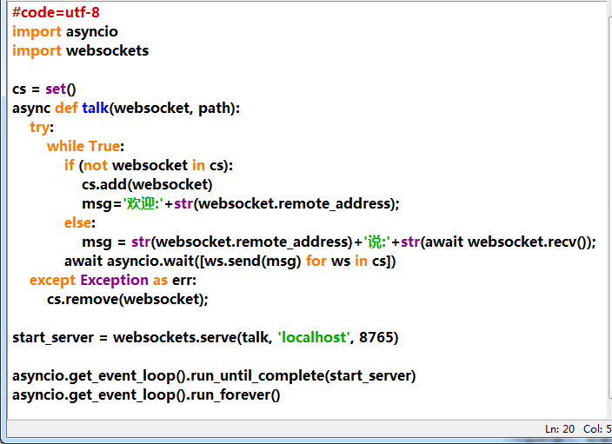
项目实施
开发服务器端
程序中的 talk方法采用了无限循环的方式，不断监听端口。
如果有新的用户连入，就保存通信连接并用类似“欢迎”的内容通知其他用户。
如果是新的聊天消息，就在消息前面加上发信人的网络地址，然后转发给所有人。

Slide 11
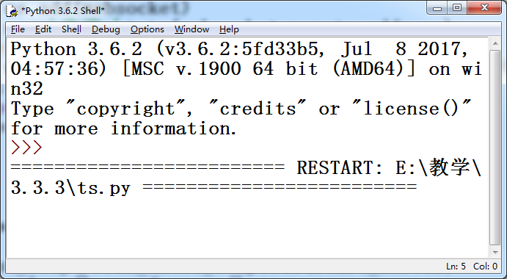
项目实施
部署信息系统
服务器和客户端软件，组合在一起，就组合成聊天系统啦。
①调试、运行服务器软件，确保程序正常运行。如下图，程序不报错，说明能够正常运行。

Slide 12
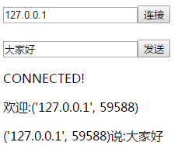
项目实施
部署信息系统
②用浏览器软件打开网页文件，试试能否正常访问本地服务器。
以下是测试成功的页面：

Slide 13
项目实施
部署信息系统
③测试成功的同学，修改自己程序中的绿色部分，为自己计算机的IP（如：10.88.24.112）
start_server = websockets.serve(talk,’10.88.24.112’，8765)
④运行client.html客户端，连接自己计算机的IP（如：10.88.24.112）。

Slide 14
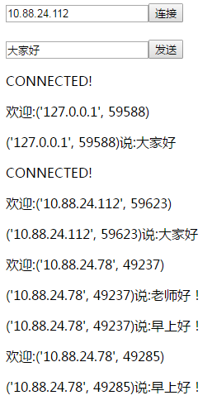
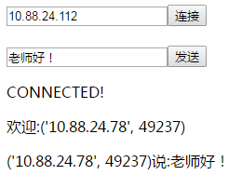
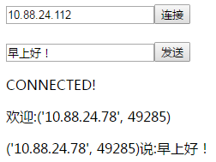
部署信息系统
项目实施
⑤自测成功的同学，将地址公布给小组内其他人（如：10.88.24.112），小组内测试。
以下是客户端和服务器端测试成功的页面：

Slide 15
三、开发网络聊天系统
明确系统结构
开发客户端软件
开发服务器端软件

Slide 16
网络编程活动拓展与思考
实践活动
1.把网页文件传到连在同一局域网的智能手机上，接着用手机上的浏览器打开网页，试一试能不能用手机参与聊天。（有条件的学校可以尝试。）
2.查阅相关资料并结合自己的实际编程体验，讲一讲用编写网页这种方式设计客户端，有什么好处？可能会有什么问题？

Slide 17
开发信息系统的认识
实践活动
1. 开发一个完整的信息系统前，需要明确哪些要素？
是否面向多用户 服务器要提供的功能
服务器开发环境 客户端运行环境
网络通信协议
其他：______________________________________________
2. 你还知道哪些客户端软件？它们是网页形式的吗？
____________________________________________________
____________________________________________________
3. 与客户端软件相比，服务器软件的运行过程都有哪些特点？为什么会这样？
______________________________________________________________________
______________________________________________________________________
______________________________________________________________________

Slide 18
三、开发网络聊天系统
明确系统结构
开发客户端软件
开发服务器端软件

Slide 19
谢谢观看
Thanks for watching

